Slide 1

Trường Tiểu học Sài Đồng
CHỦ ĐỀ 1: ĐỘI HÌNH ĐỘI NGŨ
THỂ DỤC LỚP 2
Giáo viên: Nguyễn Thị Hồng
BÀI 2: Chuyển đội hình hàng ngang thành đội hình vòng tròn và ngược lại

Slide 2

MỤC TIÊU
THUỘC ĐƯỢC KHẨU LỆNH CÁC ĐỘNG TÁC.
THỰC HIỆN ĐƯỢC CƠ BẢN CÁCH CHUYỂN ĐỘI HÌNH HÀNG NGANG THÀNH ĐỘI HÌNH VÒNG TRÒN VÀ NGƯỢC LẠI.

Slide 3
KHỞI ĐỘNG
Thực hiện khởi động xoay các khớp:
+ Xoay khớp cổ
+ cổ tay, cổ chân
+ Xoay khớp vai
+ Xoay khớphông
+ Xoay khớp đầu gối.

Slide 4
TRÒ CHƠI BỔ TRỢ VẬN ĐỘNG: KẾT BẠN

Slide 5
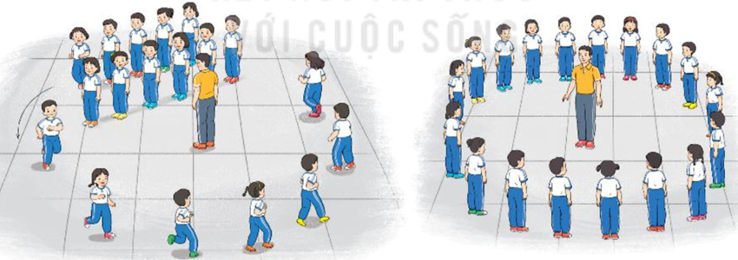
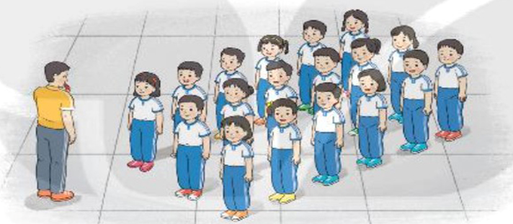
CÁCH CHUYỂN ĐỘI HÌNH HÀNG DỌC THÀNH ĐỘI HÌNH VÒNG TRÒN
*CHUYỂN THÀNH ĐỘI HÌNH VÒNG TRÒN: KHI CÓ HIỆU LỆNH “ ĐỨNG LẠI- ĐỨNG”
ĐỘNG TÁC: TẤT CẢ ĐỨNG LẠI,MẶT HƯỚNG THEO CHIỀU VÒNG TRÒN
KHẨU LỆNH: “BÊN TRÁI- QUAY”
ĐỘNG TÁC: TẤT CẢ THỰC HIỆN ĐỘNG TÁC QUAY TRÁI ĐỂ QUAY MẶT VÀO TRONG VÒNG TRÒN.
*ĐỘI HÌNH HÀNG DỌC :
Khẩu lệnh :
“Thành vòng tròn đi thường – Bước”
- Động tác: Bắt đầu từ tổ trưởng tổ 1 các em lần lượt đi đều theo hướng ngược chiều kim đồng hồ, tạo thành hình vòn tròn

Slide 6
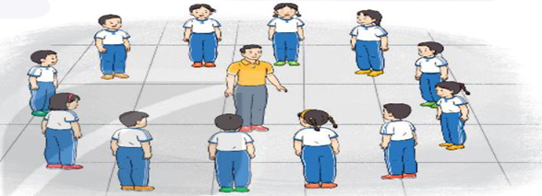

CHUYỂN ĐỘI HÌNH VÒNG TRÒN THÀNH ĐỘI HÌNH HÀNG DỌC
CHUẨN BỊ: Cả lớp đứng theo đội hình vòng tròn, hướng mặt vào trong.
KHẨU LỆNH: “ Bên phải – Quay”
ĐỘNG TÁC: Tất cả thực hiện quay phải để quay mặt theo chiều vòng tròn.
KHẨU LỆNH: “ Thành 1(2,3,4…) hàng dọc đi thường - Bước” .
ĐỘNG TÁC: Tất cả đi theo chiều vòng tròn( hướng ngược chiều kim đồng hồ), sau đó bắt đầu từ tổ trưởng tổ 1, các em lần lượt đi thường tạo thành 1(2,3,4…) hàng dọc.

Slide 7
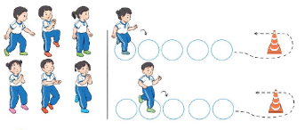
TRÒ CHƠI : LÒ CÒ TIẾP SỨC
CÁCH CHƠI:
Khi có lệnh, em số 1 nhảy lò cò một chân vào trong các vòng tròn, khi hết vòng tròn cuối cùng thì chạy vòng qua đích, sau đó chạy nhanh về chạm nhẹ vào tay em số 2.
Em số 2 thực hiện như em số 1, rồi chạm nhẹ vào tay em số 3.
Cứ tiếp tục chơi như thế cho đến em cuối cùng của mỗi đội. Đội nào xong trước, ít phạm quy là thắng cuộc.

Slide 8


THẢ LỎNG
* THỰC HIỆN CÁC ĐỘNG TÁC THẢ LỎNG THEO HƯỚNG DẪN (THẢ LỎNG CƠ THỂ,ĐỘNG TÁC CHẬM,HÍT THỞ NHỊP NHÀNG)
Notes:
In Slide Show mode, select the arrows to visit links.

